Slide 1

车险部

Slide 2
目 录
一 统计分析目的
二 统计年度原理
三 主要指标介绍
四 业务报表讲解
五 准备金评估简介

Slide 3

第一部分 统计分析目的
掌握车险经营现状，提供决策支持
了解数据传导关系，实现精细管理
提高预测的合理性，防范化解风险
增强操作工作理解，促进系统建设

Slide 4
第二部分 统计时间原理
对于统计分析来讲，最为关键的就是时间口径和指标定义的掌握，本章重点对统计时间口径原理进行讲解。
引子：某个统计指标的定义是确定的，但如果采取不同的时间口径，即使所提取的统计时间是一致的，但其结果也会不同，甚至大相径庭。

Slide 5

第二部分 统计时间原理
按照保险业务的经营特点，结合我公司实际，一般将某指标所对应的统计时间分为会计年度制、非会计年度制。
会计年度制
如某一指标采用该统计口径，则意味着该指标的数值为按照产生自身的时间点来统计的。如：该时间口径下，假设统计时间为2019年1月1日-1月31日，则有关指标的内涵定义如下：
结案件数指的是结案操作时间位于1月1日-1月31日之内的件数；
立案件数指的是立案操作时间位于1月1日-1月31日之内的件数；
核保签单保费是一切核保时间在1月1日-1月31之间的保费；
起保签单保费是一切起保时间在1月1日-1月31之间的保费。
以此类推。。。。。。

Slide 6
第二部分 统计时间原理
非会计年度制
非会计年度制按照保险常用的统计口径可分为：
1。常用的：保单年度制（或起保年度制，是以保险起期为准）、报告年度制（或报案年度制，是以报案日期为准）、事故年度制（或出险年度制，是以出险日期为准）等
2。非常用的：核保年度制、立案年度制、索赔年度制

Slide 7
三、主要指标介绍
（一）承保指标
（二）理赔指标

Slide 8
第三部分 主要指标介绍
（一）承保指标
1、财务保费收入
财务保费收入完全按照“权责发生制”确认。指前期核保通过且在当期开始生效的保单和批单保费之和+当期核保通过且在当期或前期生效的保单和批单保费之和。
2、签单保费
指在保险公司初次签发的保险单的保费，又称保单保费,即明折明扣后初次保单保费。

Slide 9
第三部分 主要指标介绍
3、满期保费
是指上述所有保单中从保险起期到计算日止已满期的那部分保费的合计。
满期保费＝ (统计截止日期－保险起期＋1)/ (保险止期－保险起期＋1)×签单净保费
4、净费系数
净费系数＝签单净保费/折前保费
5、车均保费
车均保费＝签单净保费/承保数量

Slide 10
第三部分 主要指标介绍
（二）理赔指标
1、赔付率
（1）历年制赔付率
历年制赔付率＝ （当期已决赔款＋期末未决赔款－期初未决赔款）
（当期净保费－期末未满期保费＋期初未满期保费）
分子：当期赔款＋当期未决赔款的“增量”
分母：当期保费－当期未满期保费的“增量”
优点：克服了满期赔付率统计时间过长、反馈滞后的缺点，能够较快的反映经营状况。
缺点：保费与赔款不对应

Slide 11
第三部分 主要指标介绍
（二）理赔指标
1、赔付率
（2）满期赔付率
满期赔付率＝ （已决赔款＋未决赔款）
满期保费
该指标为保单年度制（承保年度制），赔款部分指的是在统计区间内起保的所有保单项下发生的赔款；保费部分指的是在统计区间内起保的所有保单项下的满期保费。随截至日的向后推移，考察保单的终级赔付率。
优点：准确反映某一承保期间保单的真实赔付水平；
缺点：需要保单满期后很长一段时间才能得到准确的数据，对反映保单质量有一定的滞后性。

Slide 12
第三部分 主要指标介绍
（二）理赔指标
1、赔付率
（3）综合赔付率
综合赔付率=综合赔款/已赚保费
=（已决赔款-摊回分保赔款+期末未决赔款-期末未决赔款预摊回-年初未决赔款+年初未决赔款预摊回+分保赔款支出-净追偿款收入+提取期末IBNR准备金-转回年初IBNR准备金）/（保费收入+分保费收入-分出保费-提取未到期责任准备金+转回未到期责任准备金-提取长期责任准备金+转回长期责任准备金）*100%
保险公司用于“经营绩效考核”的真正指标

Slide 13
第三部分 主要指标介绍
（二）理赔指标
2、立案率
立案率＝立案件数 / 报案件数
按照前述统计口径的介绍，立案率指标可分为会计年度和报告年度。
会计年度：立案件数和报案件数分别按照立案时间与报案时间来统计。
报告年度：将统计范围限定在统计区间内报案的案件，考察其中已经过立案阶段的占比情况。

Slide 14
第三部分 主要指标介绍
（二）理赔指标
3、及时立案率
及时立案率＝及时立案件数 / 立案件数
该指标较为简单，确定了及时立案的标准，即确定了及时立案的件数。

Slide 15
第三部分 主要指标介绍
（二）理赔指标
4、结案率
结案率＝结案件数 / 立案件数
同立案率指标相似，结案率也可分为会计年度、报告年度以及立案年度。
会计年度：结案件数与立案件数分别按各自的结案时间和立案时间在统计区间内进行统计。
报告年度：将统计范围限定在统计区间内报案的案件，考察其中已结案占已立案的占比情况。
立案年度：将统计范围限定在统计区间内立案的案件，考察其中已结案占已立案的占比情况。

Slide 16
第三部分 主要指标介绍
（二）理赔指标
5、结案周期
结案周期：案件从报案到结案平均经历的时间（天）。
6、出险频度
出险频度＝（已决件数＋未决件数）/ 承保件数
口径一般多为保单年度制，即按起保时间统计承保件数，已决和未决件数则为这些承保保单中已经结案的数据和在统计止期尚未结案的未决件数之和。

Slide 17
第三部分 主要指标介绍
（二）理赔指标
7、估损偏差率
指保险人对发生的保险事故确定的损失预估金额与最终实际赔偿金额的差额，按照计算方法分为相对预估偏差和绝对预估偏差。
预估损失偏差率I ：∑│实赔金额-预估金额│
总实赔金额
预估损失偏差率II ：| 总实赔金额-总预估金额 |
总实赔金额
预估损失偏差率I ：受每个案件的估损偏差影响较大，关注所有案件偏差量。
预估损失偏差率II：受每个案件的估损偏差影响较小，关注整体的偏差情况。
绝对估损偏差
相对估损偏差

Slide 18
四、业务报表讲解
（一）车险清单
承保
理赔
车险承保清单
车险保单清单
车险批改清单
车险最新保单清单
车险承保实收清单
车险赔案清单
车险报案清单
车险未决清单
车险立案清单
车险已决清单

Slide 19
第四部分 业务报表讲解
1、车险承保清单
报表说明
该报表是按照车险保批单的核保时间或者保险起期来进行统计。
主要指标说明
折前保费：核保时间（起保时间）在用户输入的统计区间内的所有保批单的折前保费。
签单保费：核保时间在用户输入的统计区间内的所有保单保费及其批单的批改保费。
折扣系数：（折前保费 － 签单保费）/ 折前保费

Slide 20
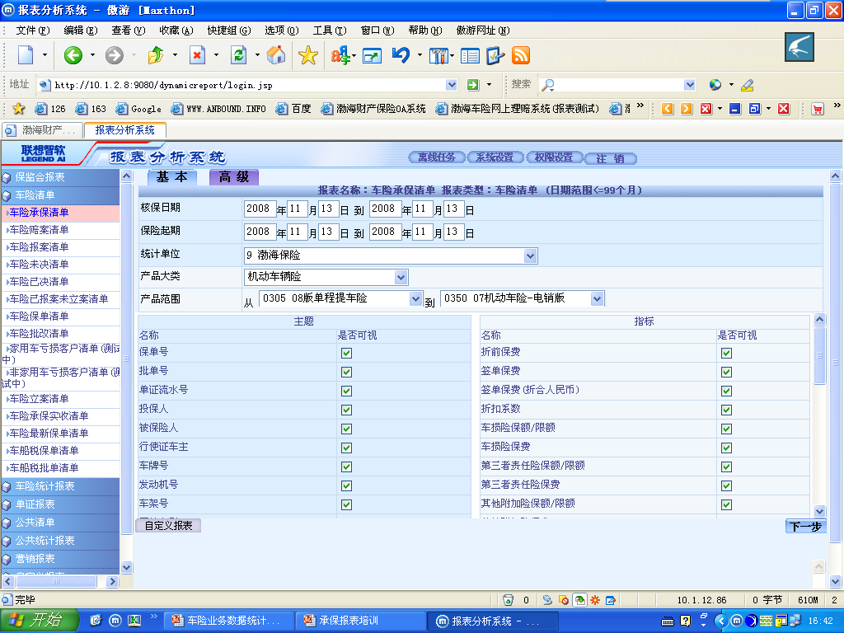
第四部分 业务报表讲解

Slide 21
第四部分 业务报表讲解
2、车险保单清单
报表说明
该报表是按照车险保单的核保时间或者保险起期来进行统计。
主要指标说明
签单保费：统计区间内的保单对应的保单单面保费。
签单净保费：统计区间内的保单截止到用户取数据所产生的签单净保费。
手续费比例：统计区间内的保单在业务系统产生的手续费比例。
手续费：是指保单保费与手续费比例的乘积。

Slide 22
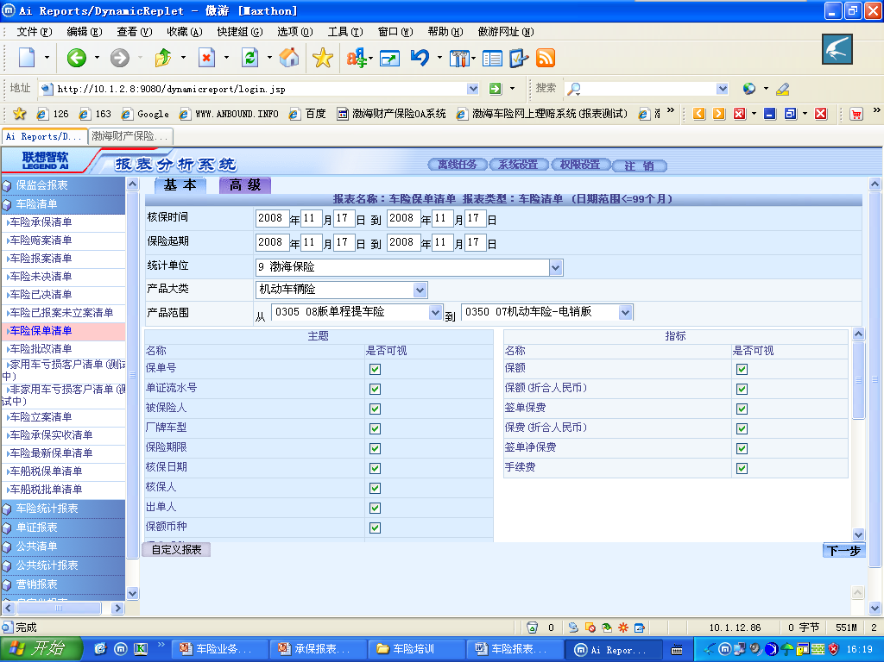
第四部分 业务报表讲解

Slide 23
第四部分 业务报表讲解
3、车险批改清单
报表说明
该报表是按照车险批单的核保时间或者保险起期来进行统计。
主要指标说明
保费变化：统计区间内的批单对应的批改保费。
保额变化：统计区间内的批单对应的批改保险金额。
本次批改前签单净保费：统计区间内的批单在本次批改前其所对应的保单的签单净保费。

Slide 24
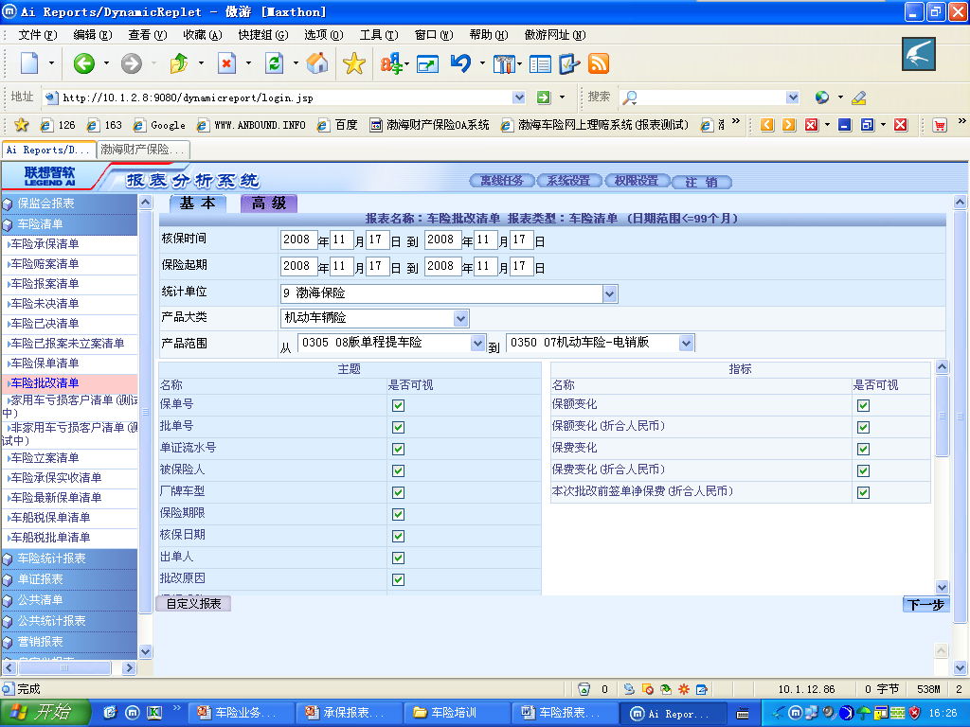
第四部分 业务报表讲解

Slide 25
第四部分 业务报表讲解
4、车险最新保单清单
报表说明
该报表是按照车险保批单的核保时间或者保险起期来进行统计，统计在用户输入时间范围内，保单经过批改后的最新信息。
主要指标说明
折前保费、签单保费、折扣系数：同车险承保清单

Slide 26
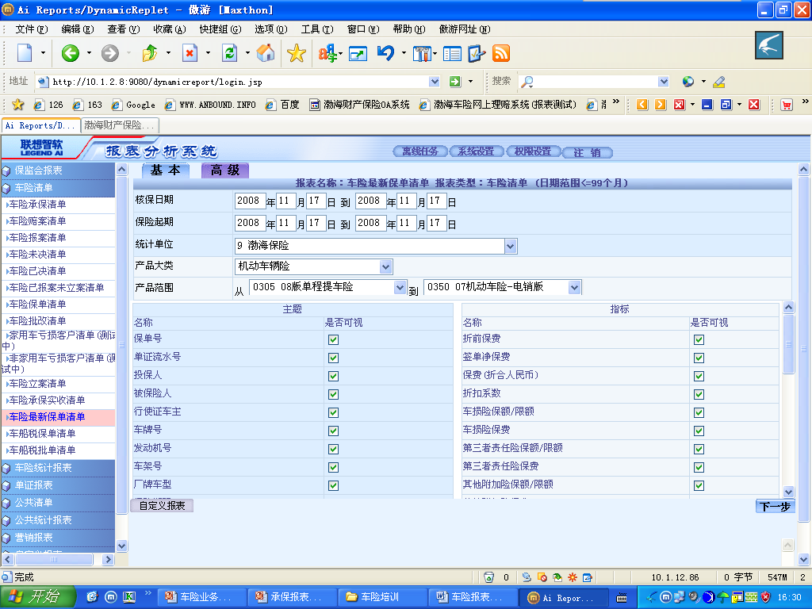
第四部分 业务报表讲解

Slide 27
第四部分 业务报表讲解
5、车险承保实收清单
报表说明
该报表是按照车险保单的实收时间或者保险起期来进行统计，统计在用户输入时间范围内，保单的实收情况。
（该表统计的实收保费包含了在保险起期之前预收的保费，与财务实收概念有所差异）
主要指标说明
除增加实收保费以及各险别实收保费指标外，其他指标与车险承保清单一致。

Slide 28

第四部分 业务报表讲解

Slide 29
第四部分 业务报表讲解
6、车险赔案清单/车险报案清单/车险未决清单
报表说明
该组报表是按照车险赔案的报案时间进行统计，查询每张赔案截止到统计止期的最新案件状态。车险赔案清单包含注销和撤案的案件，而车险报案清单则不包含。车险未决清单只统计在截止日期仍未决的赔案。
主要指标说明
估损金额：报案时间在统计区间内所有赔案的最新一次估损金额。如赔案已结案，则估损金额即为已决金额。
赔付金额：报案时间在统计区间内且截至统计止期已结案的赔案的赔付金额。如赔案尚未结案，则赔付金额显示为零。此外，可以通过赔付结果主题进行筛选。

Slide 30
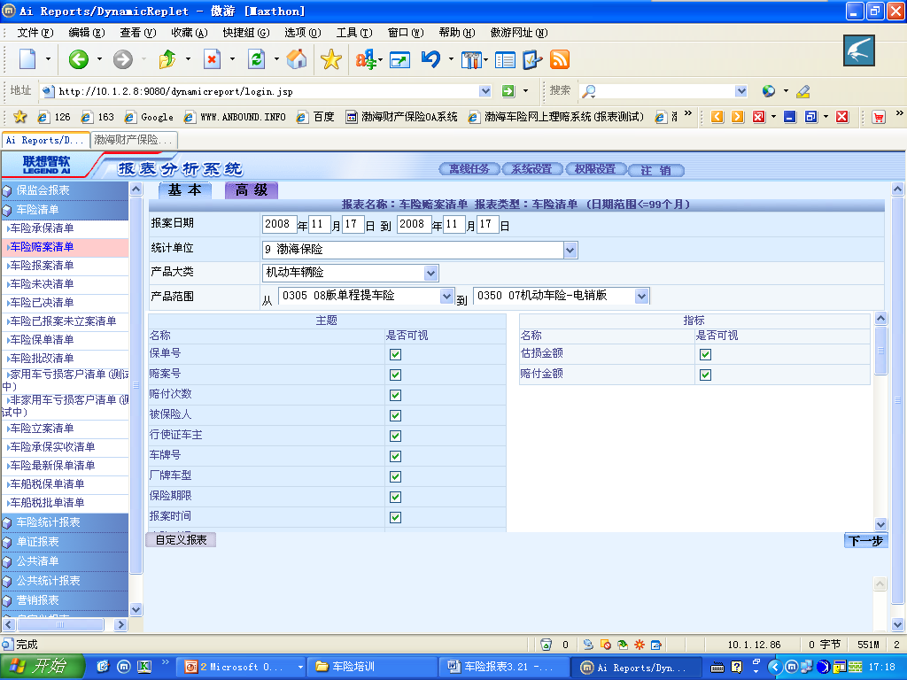
第四部分 业务报表讲解

Slide 31
第四部分 业务报表讲解
7、车险立案清单
报表说明
该报表是按照车险赔案的立案时间进行统计，查询每张赔案截止到统计止期的最新案件状态。
主要指标说明
估损金额：报案时间在统计区间内所有赔案的最新一次估损金额。如赔案已结案，则估损金额即为已决金额。

Slide 32
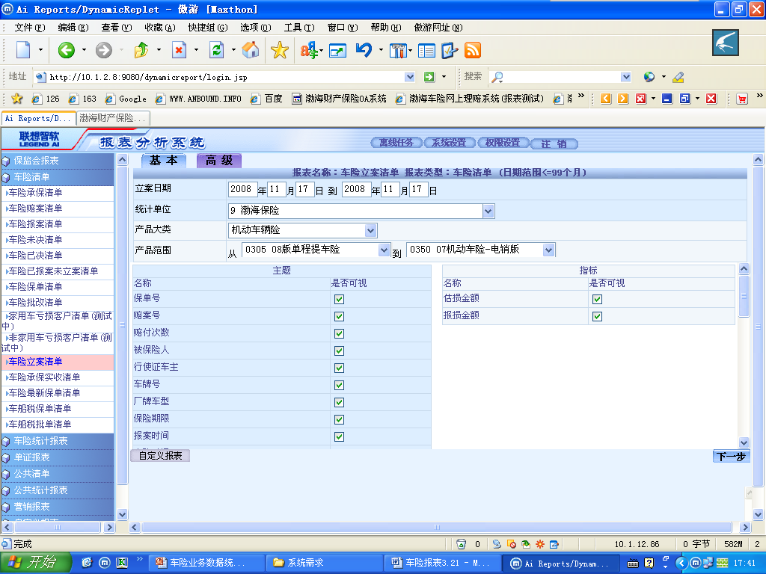
第四部分 业务报表讲解

Slide 33
第四部分 业务报表讲解
8、车险已决清单
报表说明
该报表是按照车险赔案的结案时间进行统计，查询每张赔案截止到统计止期的最新案件状态。
主要指标说明
赔付金额：结案时间在统计区间内所有赔案对应的已决赔款金额。

Slide 34

第四部分 业务报表讲解

Slide 35
第四部分 业务报表讲解
（二）车险统计报表
车险业绩报表（承保年度制）
车险承保理赔统计表（会计年度制）
车险历年制赔付率
车险赔案统计报表
车险理赔区间报表

Slide 36
第四部分 业务报表讲解
1、车险业绩报表（承保年度制）
报表说明
对承保数据，是按保单的保险起期来进行统计。
对赔款数据，是指上述保单发生赔案，并在截止日期最新的赔款数据。
该报表可反映在某段时间内起保保单的保单质量的好坏，通过车辆种类、使用性质及厂牌车型等主题，可以进行细分类型的质量监控，更好的指导承保政策的制定，但其存在监控滞后性的缺点。
主要指标说明
承保车辆数：保单笔数 – 注销笔数 – 退保笔数
实际赔付率：（已决赔款+未决赔款）/ 签单净保费
已决赔付率：已决赔款/ 保费收入
净费系数：签单净保费 / 折前保费
净费率（ ‰ ）：保费收入之和 / 保额之和
相同口径报表
车险险别分析报表

Slide 37
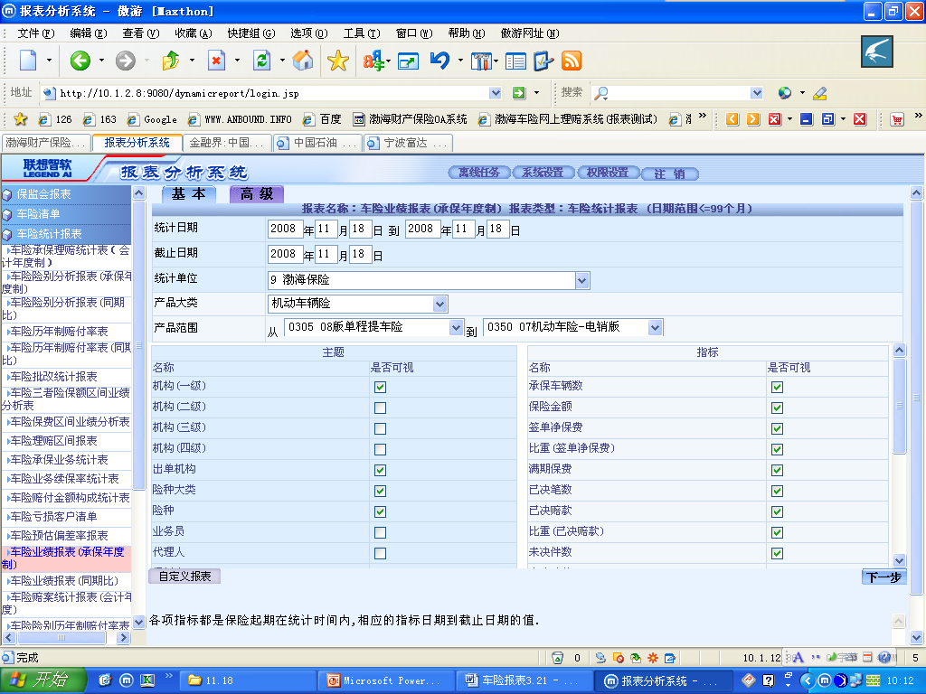
第四部分 业务报表讲解

Slide 38
第四部分 业务报表讲解
2、车险承保理赔统计表（会计年度制）
报表说明
对承保数据，是按保批单的核保时间来进行统计。
对赔款已决， 在该时间内通过核赔的数据。
赔款数据与承保数据不是来自同一批保单。
主要指标说明
承保数量：保单数量 – 注销数量 – 退保数量
签单保费：保单保费
签单净保费：上述签单保费±批改保费变化
案均已决赔款：已决赔款/已决笔数
总赔款案均：（已决赔款+未决赔款）/（已决笔数+未决笔数）
赔付率Ⅰ= 已决赔款/签单净保费。
赔付率Ⅱ=（已决赔款+未决赔款）/签单净保费

Slide 39
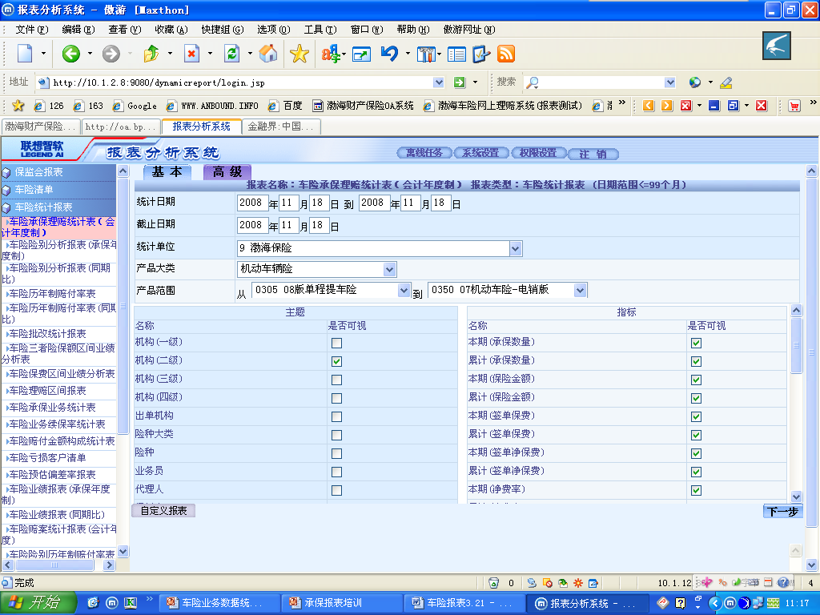
第四部分 业务报表讲解

Slide 40
第四部分 业务报表讲解
3、车险历年制赔付率表
报表说明
该报表用来统计一段时间内的赔付率情况，等于责任赔款除以责任保费。
主要指标说明
当期净保费：保险起期在统计区间内并核保时间在截止时间之前的签单净保费之和，即保单保费 + 批改保费
期初未满期保费：满足保险起期小于截止时间， 同时保险止期大于起始时间中所有的截止到统计止期已经核保通过的保批单数据截止到统计起始时间还未满期的保费。
期末未满期保费：满足保险起期小于用户统计的截止时间， 同时保险止期大于用户统计的起始时间中所有的截止到统计止期已经核保通过的保批单数据截止到统计截止时间还未满期的保费。
当期已决赔款：结案时间在统计期间内所有赔案的赔款金额。
期初未决赔款：截止到统计起始时间所有的未决赔款金额。
期末未决赔款：截止到统计止期所有的未决赔款金额。

Slide 41
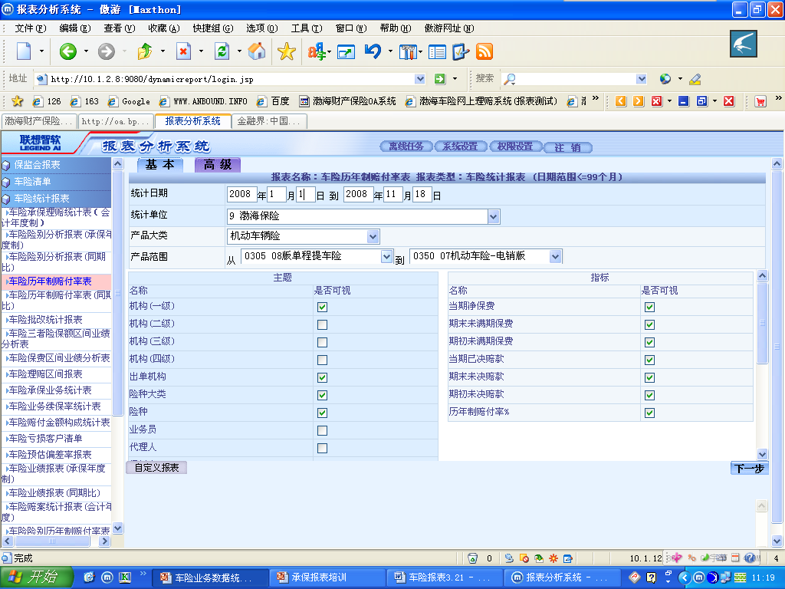
第四部分 业务报表讲解

Slide 42
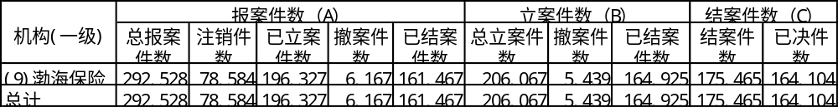
第四部分 业务报表讲解
4、车险赔案统计表
报表说明
该表分别按报案、立案和结案时间对车险赔案情况进行统计，全方位的展现各时间段赔案的进展情况。
主要指标说明
报案件数（A）与报案金额（D） ，是按报案时间在统计日期内进行统计；
立案件数（B）与立案金额（E） ，是按立案时间在统计日期内进行统计；
结案件数（C）与结案金额（F） ，是按结案时间在统计日期内进行统计。

Slide 43
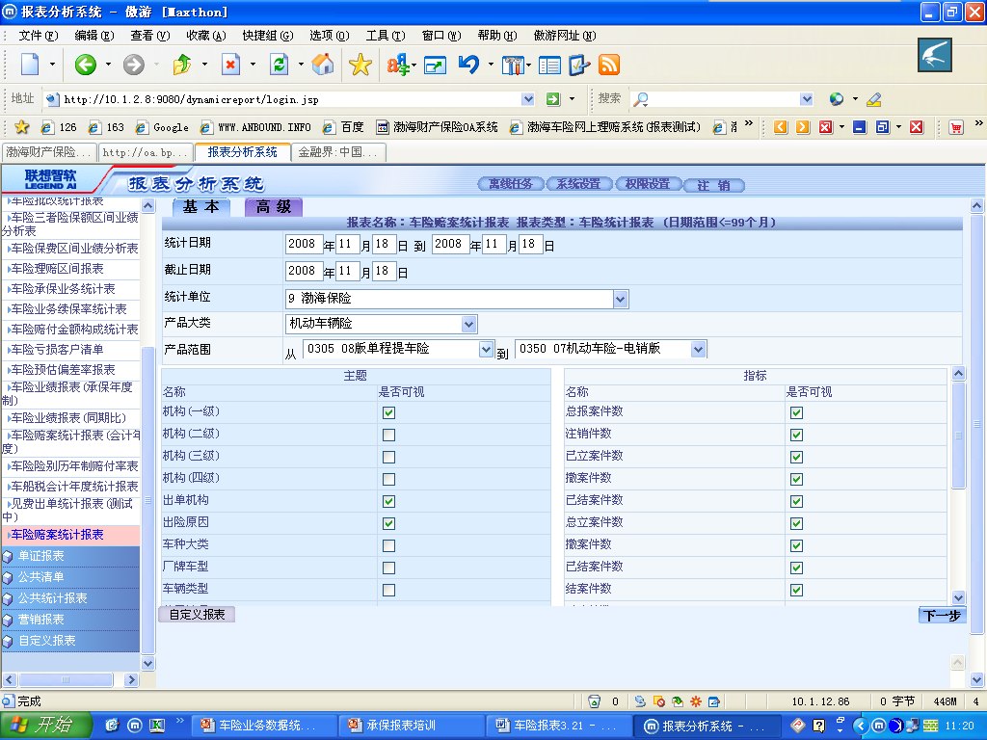
第四部分 业务报表讲解

Slide 44
第四部分 业务报表讲解
5、车险理赔区间报表
报表说明
对已决赔款，在该时间内通过核赔的数据。
按照赔款区间对各险别已决赔款的占比进行细分。
主要指标说明
已决赔款笔数：结案时间在统计区间内的所有已决赔案件数。
已决赔款金额：结案时间在统计区间内的所有已决赔案的赔付金额。

Slide 45
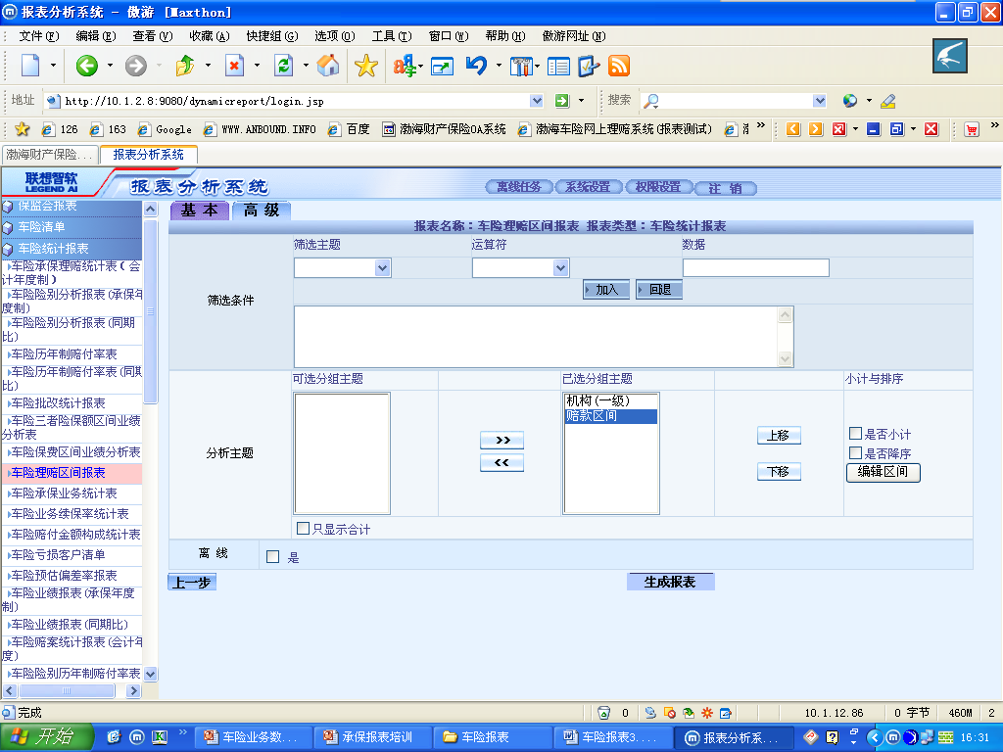
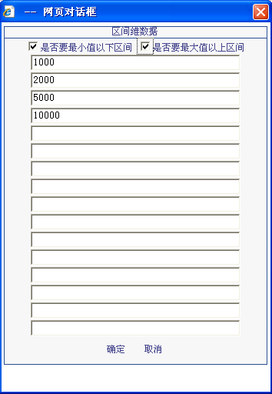
第四部分 业务报表讲解
4
1
2
3
6
5

Slide 46
五、准备金评估简介
（一）准备金分类
（二）IBNR准备金评估方法简介

Slide 47
第五部分 准备金评估简介
（一）准备金分类
保费责任准备金
未到期责任准备金
准备金
已发生已报案未决赔款准备金
未决赔款准备金
赔款责任准备金
已发生未报案未决赔款准备金
直接理赔费用准备金
理赔费用准备金
间接理赔费用准备金

Slide 48
第五部分 准备金评估简介
（一）准备金分类
狭义（pure IBNR）
IBNR分类
狭义IBNR准备金
未决赔案的未来进展准备金（估损偏差）
广义
已报案未立案准备金 ※
重立赔案准备金※

Slide 49
第五部分 准备金评估简介
（二）IBNR准备金评估方法简介
1、简单比率法
我国保险公司对非寿险业务的IBNR准备金评估至2019年之前一直采用简单比率法，即按照《保险公司财务制度》第十四条规定，按不超过当年实际赔款支出额的4％提取。

Slide 50
第五部分 准备金评估简介
（二）IBNR准备金评估方法简介
2、模型预测法
确定性模型（忽略随机波动）
链梯法、案均赔付法、准备金进展法、B-F法、Cape Cod法等等
随机模型
过度离散的泊松分布链梯模型、负二项分布链梯模型、负二项分布的正态近似链梯模型、Gamma 模型等
动态模型（在赔付分析中使用的经验还很少）

Slide 51
第五部分 准备金评估简介
（二）IBNR准备金评估方法简介
（1）基本链梯法
链梯法的基本思想是：各事故年的赔案支出延迟大体是相同的，从而可以根据过去各事故年不同延迟阶段的累积赔款之间的平均比率和迄今为止的累积赔款数据估计出最终赔付额，再减去已作赔付即可得出未决赔款。
假设某种业务的累积赔款（单位：千元）为：
事故年 | 延迟年
 | 0 | 1 | 2 | 3 | 4 | 5 | 6 | 7+
2000 | 5,445 | 8,602 | 11,052 | 12,464 | 13,064 | 13,416 | 13,847 | 14,032
2019 | 5,847 | 9,333 | 10,699 | 11,547 | 12,592 | 13,646 | 14,015
2019 | 5,981 | 10,835 | 12,783 | 15,337 | 17,017 | 17,506
2019 | 7,835 | 12,288 | 16,176 | 19,511 | 21,599
2019 | 9,763 | 16,280 | 19,843 | 23,827
2019 | 10,745 | 16,929 | 21,478
2019 | 14,137 | 22,253
2019 | 15,162

Slide 52
第五部分 准备金评估简介
（二）IBNR准备金评估方法简介
那么链梯系数（相应延迟年累积赔款的比率）为：
事故年 | 链梯系数（进展因子）
 | 0~1 | 1~2 | 2~3 | 3~4 | 4~5 | 5~6 | 6~7+
2000 | 1.580 | 1.285 | 1.128 | 1.048 | 1.027 | 1.032 | 1.013
2019 | 1.596 | 1.146 | 1.079 | 1.090 | 1.084 | 1.027
2019 | 1.812 | 1.180 | 1.200 | 1.110 | 1.029
2019 | 1.568 | 1.316 | 1.206 | 1.107
2019 | 1.668 | 1.219 | 1.201
2019 | 1.576 | 1.269
2019 | 1.574
全部事故年的平均值 | 1.615 | 1.236 | 1.163 | 1.089 | 1.047 | 1.030 | 1.013
最近3个事故年的平均值 | 1.601 | 1.264 | 1.202 | 1.104 | 1.044 | 1.030 | 1.013
选定值 | 1.601 | 1.264 | 1.202 | 1.104 | 1.044 | 1.030 | 1.013

Slide 53
第五部分 准备金评估简介
（二）IBNR准备金评估方法简介
根据选定的系数，就可得出未来的累积赔款和未决赔款预测值（黑体部分），据以提取赔款准备金：
事故年 | 各延迟年累积赔款 |  |  |  |  |  |  |  |  | 已赔款 | 未决 赔款
 | 0 | 1 | 2 | 3 | 4 | 5 | 6 | 7+
2019 | 5,445 | 8,602 | 11,052 | 12,464 | 13,064 | 13,416 | 13,847 | 14,032 |  | 14,032
2019 | 5,847 | 9,333 | 10,699 | 11,547 | 12,592 | 13,646 | 14,015 | 14,197 |  | 14,015 | 182
2019 | 5,981 | 10,835 | 12,783 | 15,337 | 17,017 | 17,506 | 18,031 | 18,266 |  | 17,506 | 760
2019 | 7,835 | 12,288 | 16,176 | 19,511 | 21,599 | 22,549 | 23,226 | 23,528 |  | 21,599 | 1,929
2019 | 9,763 | 16,280 | 19,843 | 23,827 | 26,305 | 27,462 | 28,286 | 28,654 |  | 23,827 | 4,827
2000 | 10,745 | 16,929 | 21,478 | 25,817 | 28,501 | 29,756 | 30,648 | 31,046 |  | 21,478 | 9,568
2019 | 14,137 | 22,253 | 28,128 | 33,810 | 37,326 | 38,968 | 40,137 | 40,659 |  | 22,253 | 18,406
2019 | 15,162 | 24,274 | 30,683 | 36,881 | 40,716 | 42,508 | 43,783 | 44,352 |  | 15,162 | 29,190
合计 |  |  |  |  |  |  |  |  |  |  | 64,862

Slide 54
第五部分 准备金评估简介
（二）IBNR准备金评估方法简介
在实际操作中，在一定延迟年份之后即尾部的赔付数据往往很少，难以得出可信的赔付模式，为此必须使用适当的方式加以拟合，估计尾部链梯系数，或者根据精算师的经验直接选定最终链梯系数（尾部因子对最终结果的影响往往较大）。
链梯法实际上是一种使用逐期比率的方法。然而，在某种程度上为经验所支持的结论是，将各期比率连乘可能会产生变异性很大的结果。因此，往往取处于同一延迟阶段的各事故期的赔款移动平均来计算逐年系数，以减小变异性。

Slide 55
第五部分 准备金评估简介
（二）IBNR准备金评估方法简介
（2）B-F法
基本链梯法仅依靠过去数据来估计最终赔付额，并假设赔案报告和理赔模式持续不变。实际中，其估计结果并不能达到所预期的置信水平。这一点在最近承保年尤为明显，因为赔付延迟数据缺乏，累积进展因子值相对较高，并且波动较大，一旦赔付额发生较大变化，将会导致预测结果严重偏离。损失率法通过经验给定合理的最终损失率估计未来最终赔付额，但该方法完全忽略了赔付延迟模式，不符合实际情况。
B-F方法将损失率法和链梯法很好的结合起来，这种方法基于这样的思想：事故年总赔付额分为过去和未来。就过去而言，已付赔款链梯法中，过去赔付额非常清楚，在已报案赔付链梯法中，至少可做出较好的估计。但对于未来的情况却不清楚，事故年的赔付延迟模式并非保持不变。因而最好采用业务的损失率数据做出更一般的估计，将损失率估计结果和链梯法估计结果进行加权平均，最近事故年损失率法权重较大，然后逐渐降低至零。这样即可得到总赔付额最合理的估计，从而较准确估计准备金。

Slide 56

谢 谢！

